Slide 1



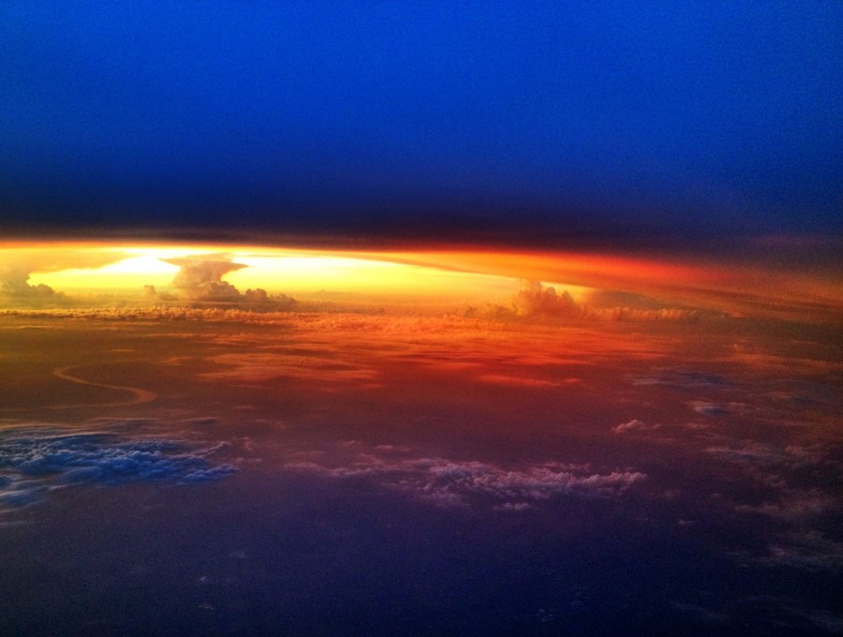
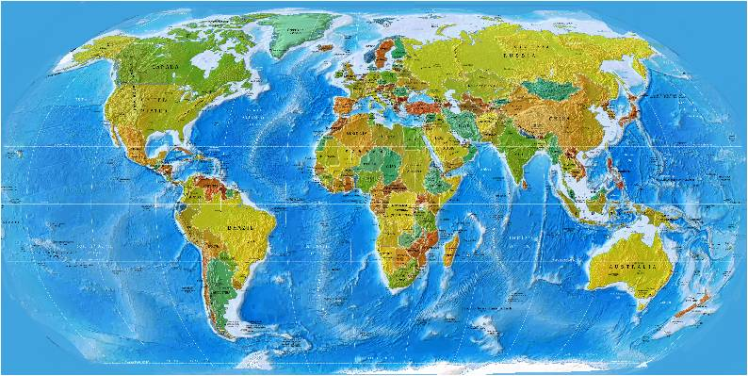
BANDERA
SIN
FRONTERAs
Juan Pardo

Slide 2



Slide 3
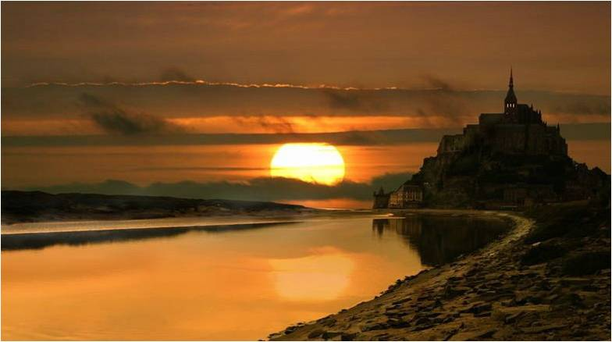
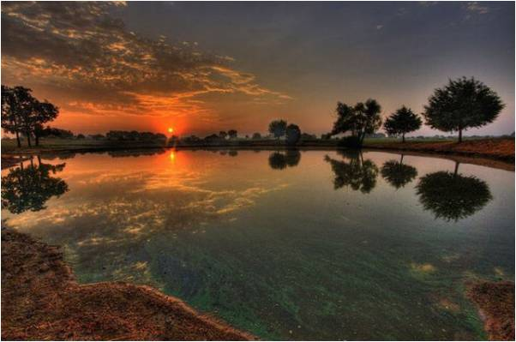
Donde se acuesta a dormir
Nuestro cansado sol
Al final de la tierra
Notes:
Donde se acuesta a dormir
Nuestro cansado sol
Al final de la tierra

Slide 4

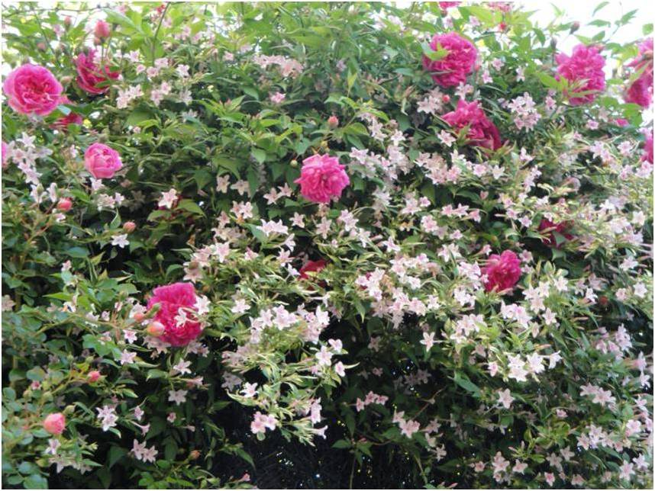

Hay un poema de amor
Un matorral de jazmín
Y también una bandera
Notes:
Hay un poema de amor
Un matorral de jazmín
Y también una bandera

Slide 5
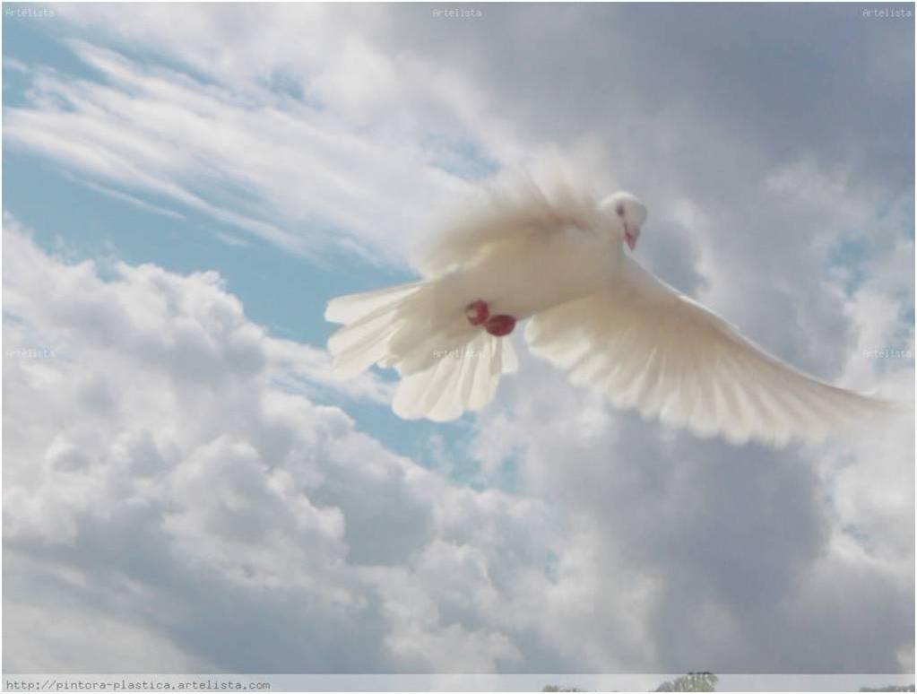

La de los colores
De la paz contra la guerra
La bandera que yo siento
Notes:
La bandera
Que yo siento
La de los colores
De la paz contra la guerra

Slide 6
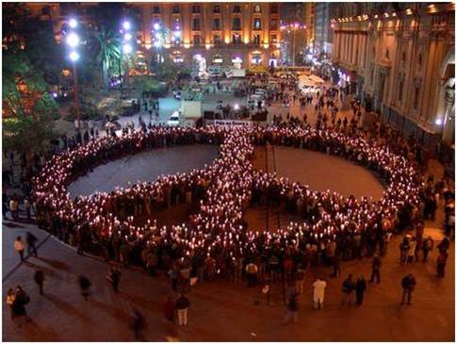

La del respeto humano
Entre los pueblos del mundo
La bandera sin fronteras
Notes:
La del respeto humano
Entre los pueblos del mundo
La bandera sin frontera

Slide 7

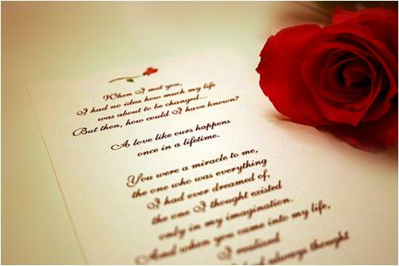
Siempre nos empujan a
escribir poemas
Y ya sabéis que los sueños
Notes:
Y ya sabéis que los sueños siempre
Nos empujan a
Escribir poemas

Slide 8
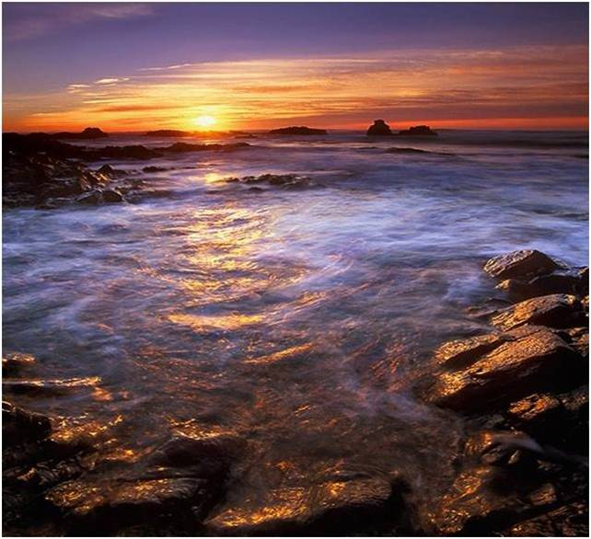

Donde se acuesta el sol
Podemos encontrar
el color de esa bandera
Notes:
Donde se acuesta el sol
Podemos encontrar el color de
Esa bandera

Slide 9
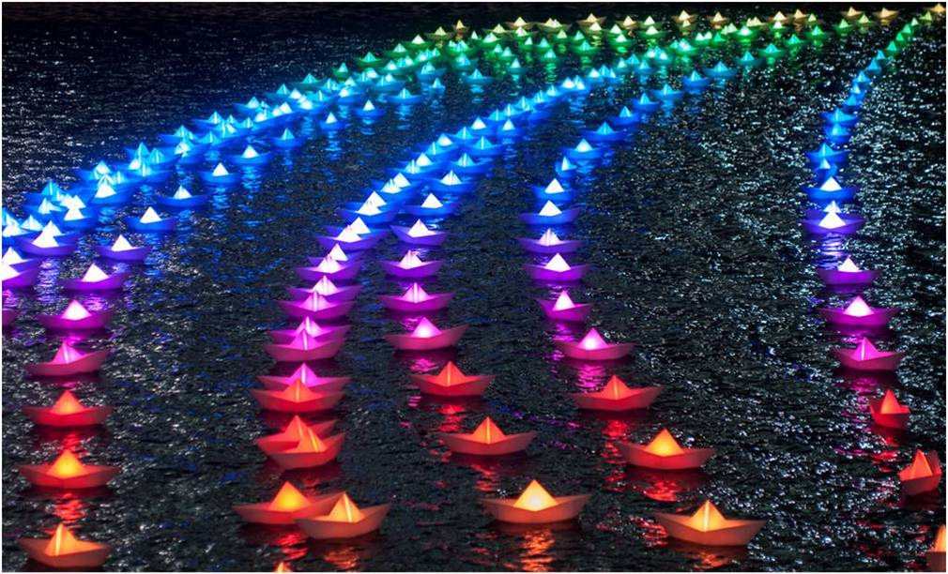

La bandera
de banderas
La bandera
de la luz,
del amor y
la hermandad.
Notes:
La bandera de la luz,
del amor y la hermandad.
La bandera de banderas

Slide 10
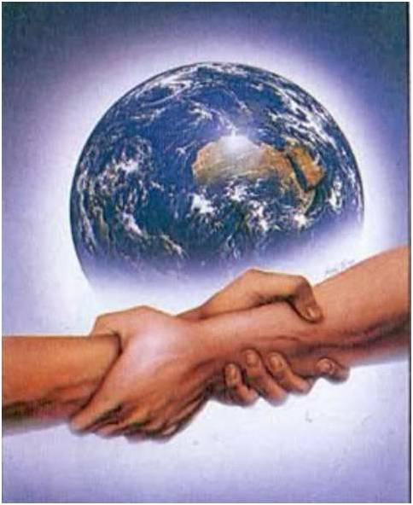

Tu mano y la mía
no quieren luchar
No saben
ni entienden
la guerra
Notes:
Tu mano y la mía no quieren luchar
No saben ni entienden la guerra

Slide 11
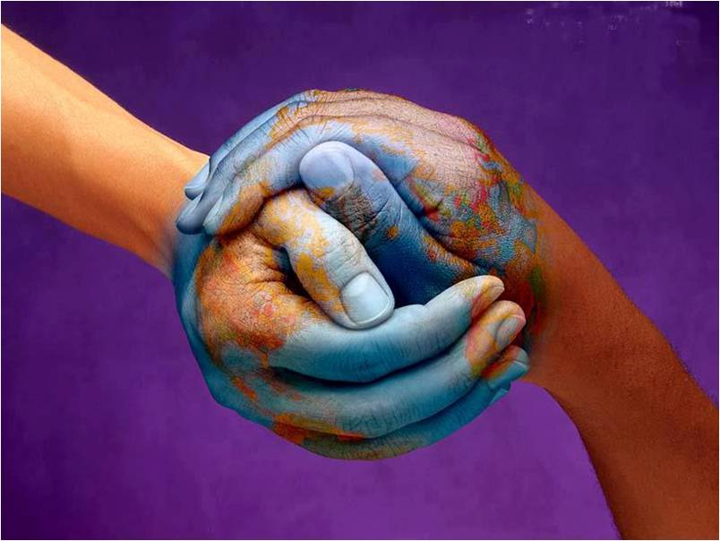
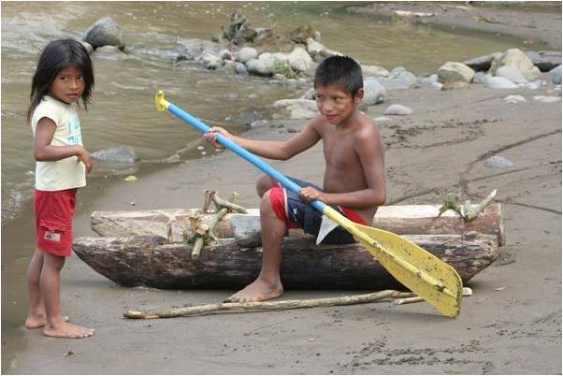
Tu mano y la mía
son para ayudar
A la gente de la otra ribera.
Notes:
Tu mano y la mía son para ayudar
A la gente de la otra ribera.

Slide 12
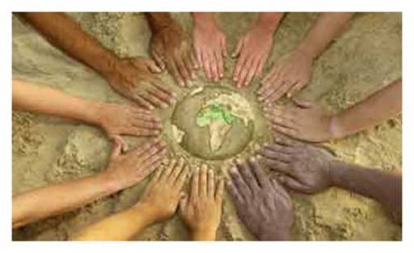

Unidas, seguras y abiertas
Tu mano, la mía y la de muchos más
Notes:
Tu mano, la mía y la de muchos más
Unidas, seguras y abiertas

Slide 13


Curando tu herida
Firmando la paz
Notes:
Curando tu herida
Firmando la paz

Slide 14



Abriendo del mundo las puertas
Notes:
Abriendo del mundo las puertas

Slide 15

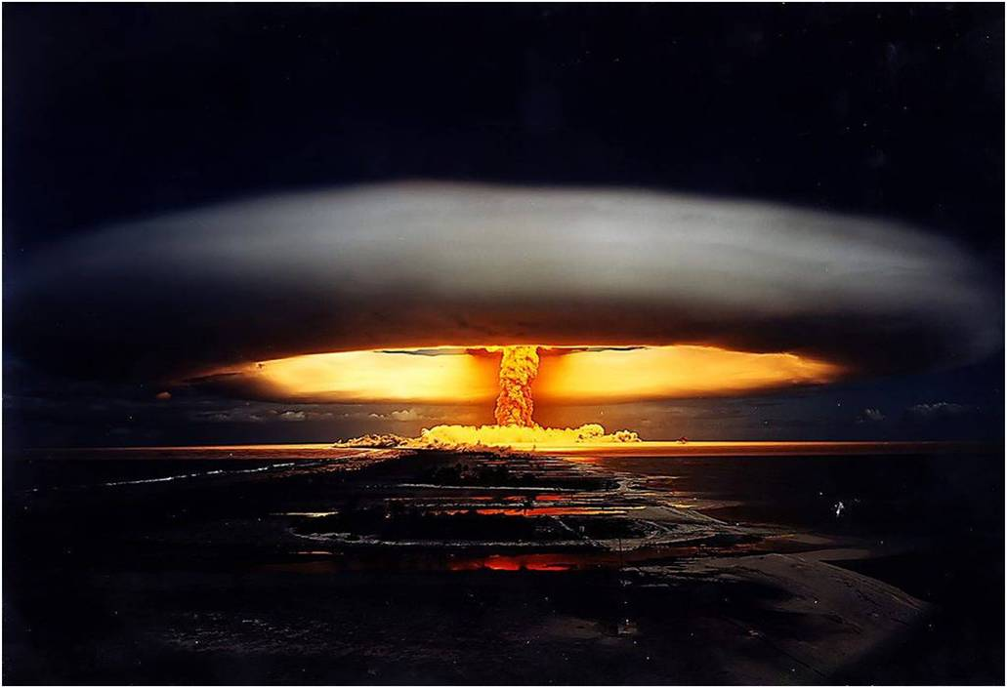
No saben ni entienden la guerra.
Tu mano, la mía y
la de muchos más
Notes:
Tu mano, la mía y la de muchos más
No saben ni entienden la guerra.

Slide 16



Slide 17
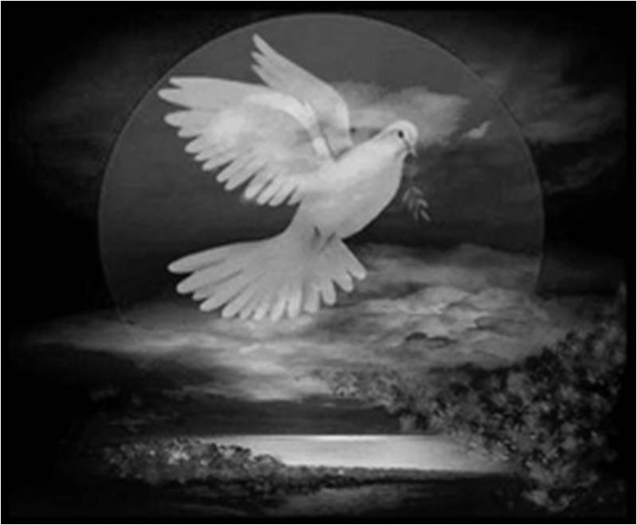


Slide 18
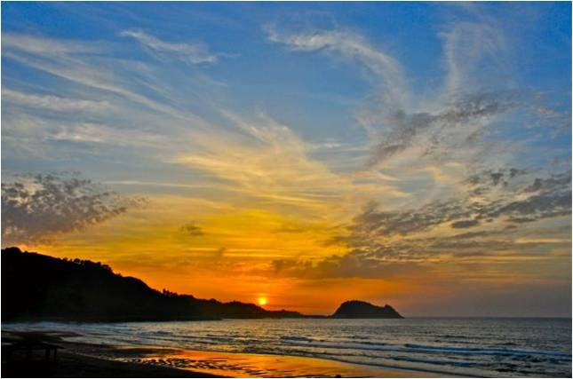
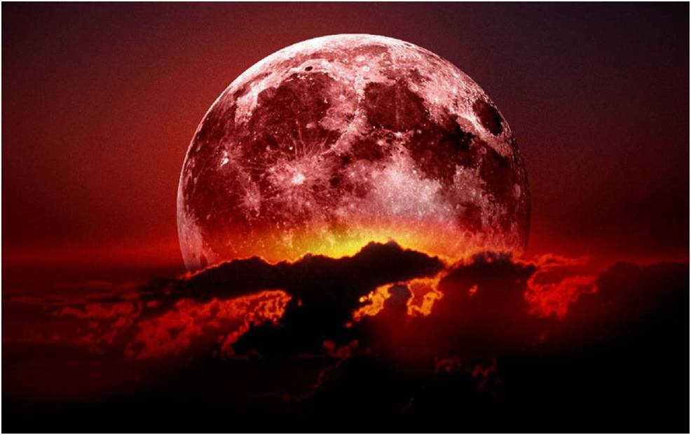
Donde se acuesta a dormir
Nuestro cansado sol
Al final de la tierra
Notes:
Donde se acuesta a dormir
Nuestro cansado sol
Al final de la tierra

Slide 19


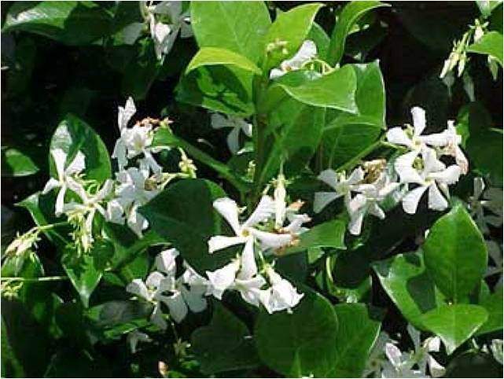
Hay un poema de amor
Y también una bandera
Un matorral de jazmín
Notes:
Hay un poema de amor
Un matorral de jazmín
Y también una bandera

Slide 20


La de los colores
De la paz contra la guerra
La bandera que yo siento
Notes:
La bandera que yo siento
La de los colores
De la paz contra la guerra

Slide 21
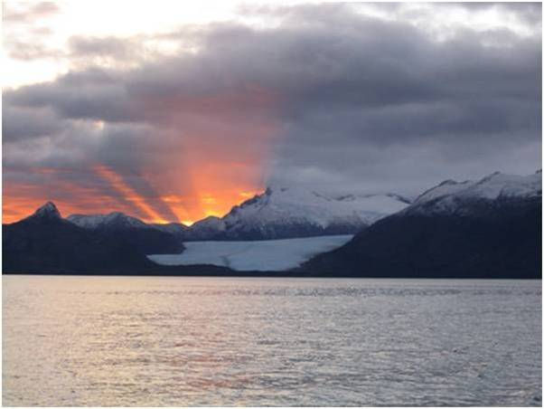

Donde se acuesta el sol
Podemos
encontrar
La bandera
sin fronteras
Notes:
Donde se acuesta el sol
Podemos encontrar
La bandera sin fronteras

Slide 22
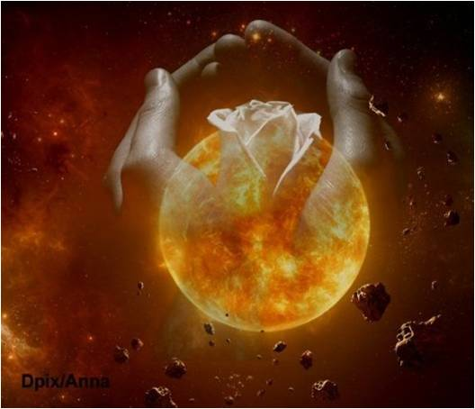

La del respeto humano
Entre los pueblos del mundo
La bandera de banderas
Notes:
La del respeto humano
Entre los pueblos del mundo
La bandera de banderas

Slide 23
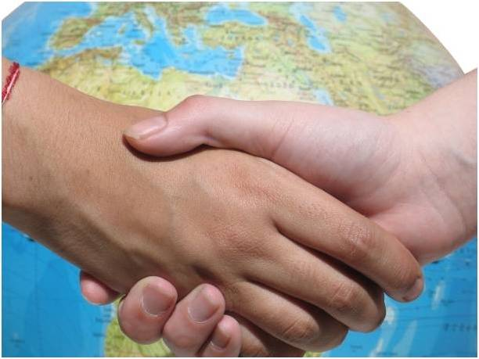
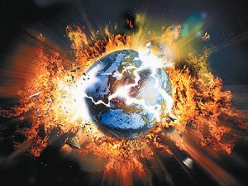
Tu mano y la mía
No quieren luchar.
No saben
ni entienden
la guerra.
Notes:
Tu mano y la mía
No quieren luchar.
No saben ni entienden la guerra.

Slide 24
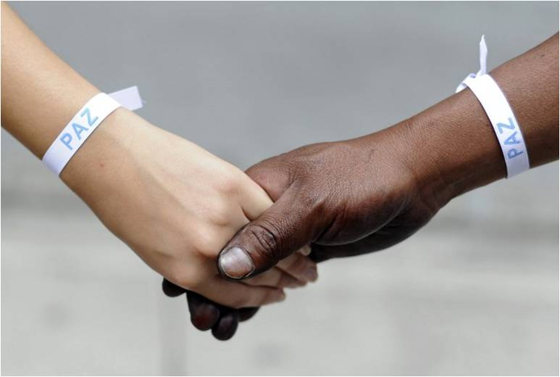
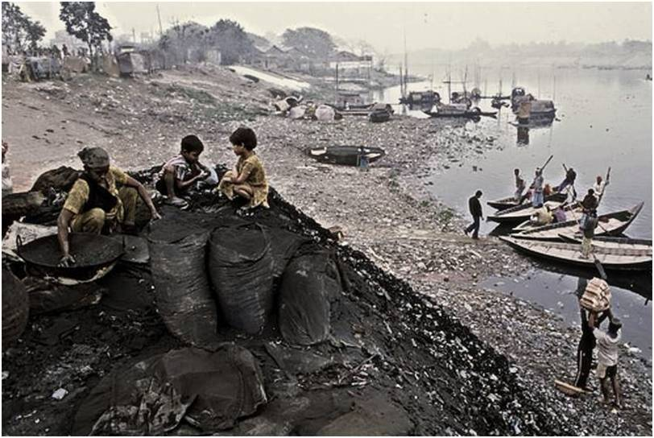
Tu mano y la mía son para ayudar
A la gente de la otra ribera.
Notes:
Tu mano y la mía son para ayudar
A la gente de la otra ribera.

Slide 25
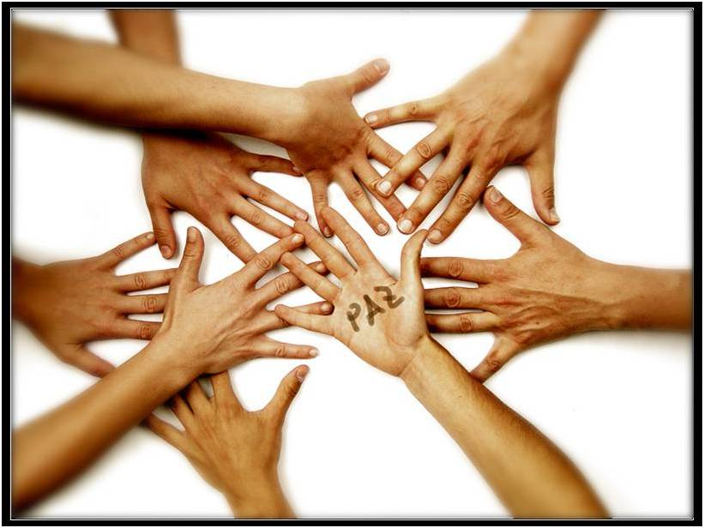

Tu mano y la mía
con la de muchos más,
Unidas, seguras y abiertas.
Notes:
Tu mano y la mía con la de muchos más,
Unidas, seguras y abiertas.

Slide 26


Curando tu herida,
Firmando la paz
Notes:
Curando tu herida,
Firmando la paz
Abriendo del mundo las puertas

Slide 27


Abriendo del mundo las puertas

Slide 28
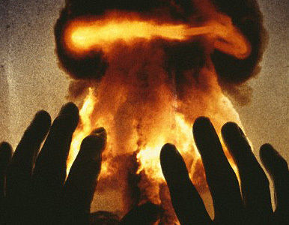
Tu mano, la mía y la de
muchos más
No saben luchar
Notes:
Tu mano, la mía y la de muchos más
No saben luchar

Slide 29
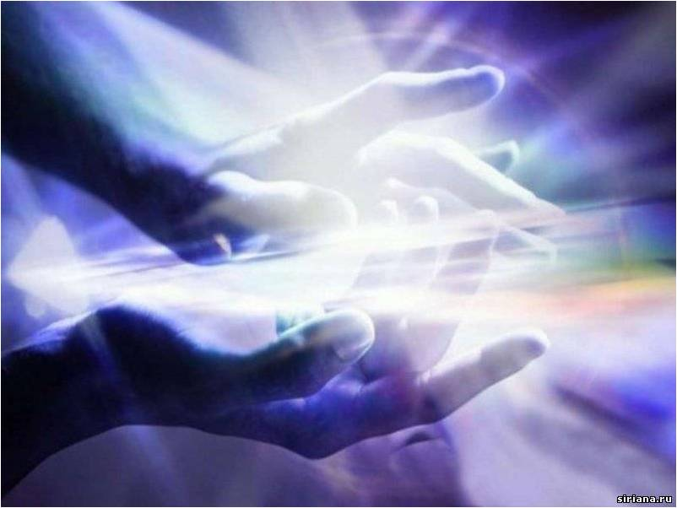

Tu mano, la mía y la de
muchos más
No saben ni entienden la guerra.
Notes:
Tu mano, la mía y la de muchos más
No saben ni entienden la guerra.

Slide 30
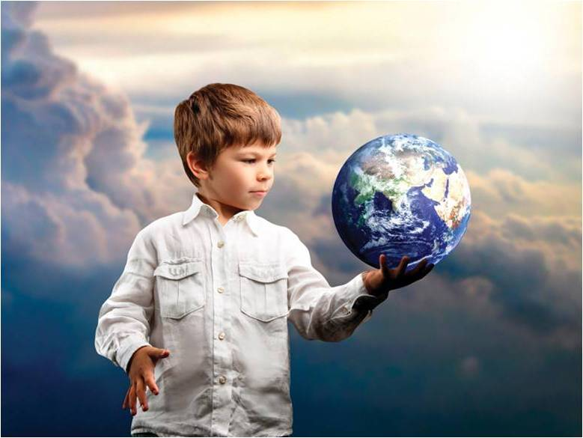
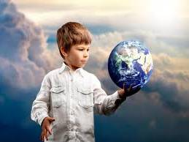

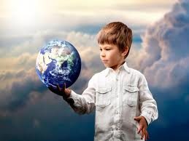


Margarita

Slide 31




Accede a la sección que desees desde aquí:
PPS Exclusivos
Dedicatorias | Fechas Especiales | Graciosos | Historia y arte | Lugares | Musicales
Naturaleza y Ciencias | Política | Reflexión | Religiosos | Románticos | Salud
Si deseas recibir pps periódicamente en tu correo electrónico subscríbete aquí:

